Slide 1
Презентация к курсовой работе по дисциплине ООП на тему: «Обработка табличной информации» вариант - 5
Выполнил: Студент группы: Ит\б-22-8-о Зиберт Даниил Русланович

Slide 2
Целью данного курсовой работы является разработка программы учёта движения и наличия материальных ценностей на заводах, которая обеспечивает получение оперативных данных о состоянии складов во множестве заводов и подконтрольных им филиалов.
Для достижения цели на разных этапах курсового проектирования должны быть решены следующие задачи:
- выбор варианта задания и детализация поставки задачи;
- определение требований к функциям, выполняемых разрабатываемой программой;
- выбор типов и проектирование структур данных, определяющих способы представления, хранения и преобразования входных, выходных и промежуточных данных;
- разработка модульной структуры программы, определение функций модулей и способов их взаимодействия;
- написание текста (кодирование) программных модулей на алгоритмическом языке;
- разработка тестовых примеров;
- тестирование и отладка программы;
- разработка программных документов в соответствии с действующими стандартами.

Slide 3
Актуальность
В современном мире объемы информации, которые генерируются и накапливаются, постоянно растут. Каждый день мы сталкиваемся с огромным количеством данных, которые нужно обрабатывать, анализировать и принимать на их основе решения. Именно поэтому приложения, помогающие в анализе имеющихся данных, остаются и не перестают быть актуальными и востребованными в наше время. Такие приложения позволяют собирать, хранить, обрабатывать и анализировать большие объемы информации, чем значительно облегчают работу с данными.

Slide 4
Входные данные
Информационная структура
struct my_struct{
int number_of_factory; // номер завода
int number_of_branch; // номер филиала
char surname_of_accountable[15];//фамилия Ответственного
float availability_of_values; // наличие ценностей
float amount_of_received; // прибыло на сумму
float amount_of_retired; // выбыло на сумму
};
Структура записи в списке
struct my_list{
struct my_struct data; // информационное поле
struct my_list *prev, // указатели на предыдущий и следующий
*next; // записи соответственно
};

Slide 5
Почему список?
- Изменить двусвязный список очень просто.
- Он может легко выделять или перераспределять память во время своего выполнения.
- Как и в случае с односвязным списком, это самая простая в реализации структура данных.
- Обход этого двусвязного списка возможен в двунаправленной реализации, что невозможно в односвязном списке.
- Удалять узлы проще по сравнению с односвязным списком. Для удаления односвязного списка требуется указатель на узел и предыдущий узел, подлежащий удалению, но в двусвязном списке требуется только указатель, который подлежит удалению.
- Двусвязные списки имеют низкие накладные расходы по сравнению с другими структурами данных, такими как массивы.

Slide 6
Выбор языка программирования
Для данной курсовой работы был выбран язык программирования С, поскольку именно на этом языке зачастую реализуется метод структурного программирования, а также именно этому языку была посвящена работа студентов на первом курсе обучения в учебном заведении. Средой разработки выбрана программа DevC++, предоставляющая возможности программирования на языках С и С++, и обусловлен выбор тем, что она проста в установке и хорошо подходит для использования начинающим программистам.

Slide 7
Перечень основных функций программы
struct my_struct create_data_main();
struct my_list *create_entry();
void print_list();
void print_list_main();
struct my_list *delete_entry();
void correct_entry();
void sort();
struct my_list *read_txt();
void write_txt();
struct my_list *read_bin();
void write_bin();
void free_memory();
void search();
void get_report(

Slide 8
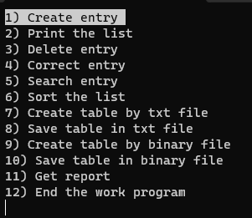
Главное меню

Slide 9
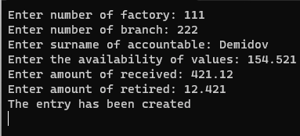
Ввод данных

Slide 10
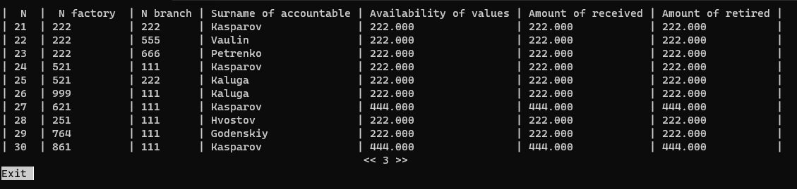
ВЫвод данных

Slide 11
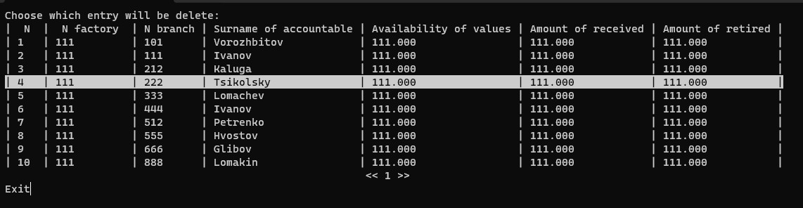

Удаление записи

Slide 12
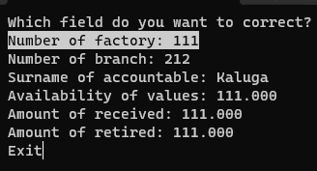
Корректировка записи

Slide 13
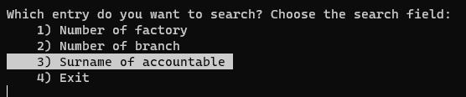
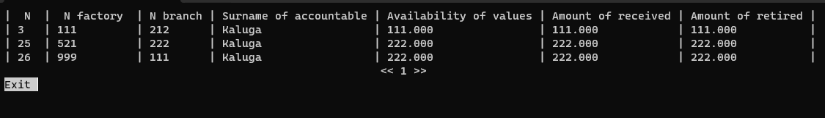
Поиск

Slide 14
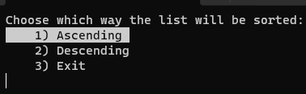
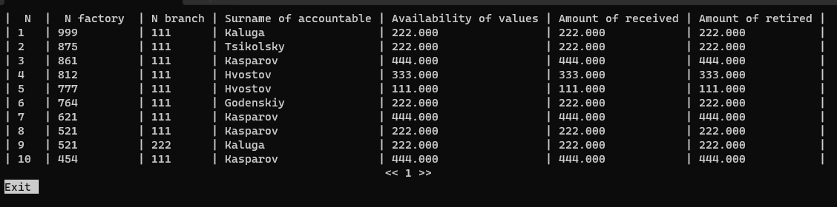
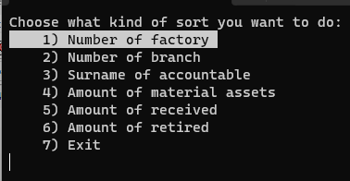
Сортировка

Slide 15
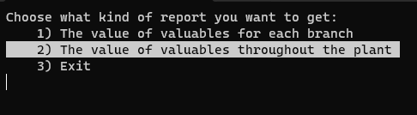
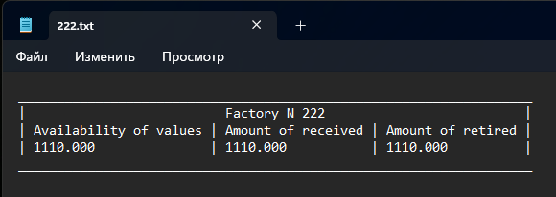
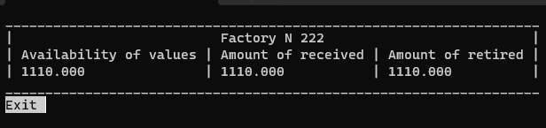
Отчёт

Slide 16

Работа с файлами

Slide 17
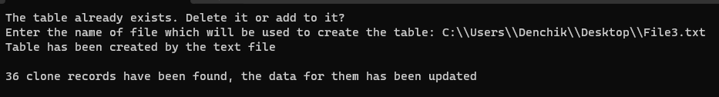
Контроль записей-клонов

Slide 18
Заключение
По итогу выполнения всех поставленных задач была разработана программа, в основе которой лежит структура данных в виде двунаправленного списка, позволяющая выполнять просмотр данных и работу с ними как с начала списка, так и с его конца, которая выполняет такие задачи как ввод новых полей в существующий список, постраничный вывод всех полей списка, возможность сортировки текущего списка по какому-либо из полей, корректировки конкретного поля и вывода искомого элемента, а также сохранение и загрузка списка в файл и из файла соответственно, как типизировано, так и текстового.

